Slide 1
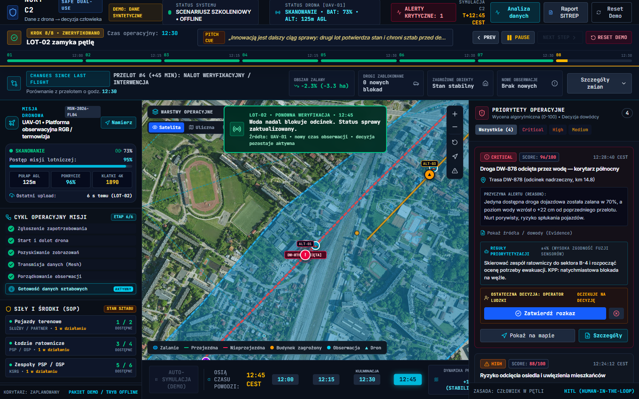
NURT C2
Od obrazu z drona
do decyzji w powodzi
LOT-01 daje decyzję.
LOT-02 potwierdza jej aktualność.
Uszatki
Prototyp demonstracyjny. Scenariusz i dane symulowane.
01
Notes:
Podczas powodzi problemem nie jest tylko brak obrazu. Sztab musi ustalić, który obraz wymaga działania teraz. NURT pomaga dyżurnemu uporządkować obserwacje z drona i zachować ich dalszy ciąg aż do ponownego sprawdzenia. Pokazujemy prototyp na całkowicie syntetycznym scenariuszu. Zrzut pochodzi z aplikacji dostarczonej w repozytorium.
Źródło koncepcji: BRZEG-Dual-Use-Hackathon-brief.md, sekcje „Rekomendowany projekt” i „Użytkownik i scenariusz demonstracyjny”.

Slide 2
Droga może być zalana.
Dyżurny musi wiedzieć, co dalej.
SYTUACJA DEMONSTRACYJNA
„Czy dojedziemy
do odciętej
zabudowy?”
Sygnał ze zgłoszenia
Droga wymaga sprawdzenia.
Informacja pozostaje niepewna.
Dyżurny gminnego sztabu
Wybiera odcinek do rozpoznania
i potrzebuje aktualnego obrazu.
NURT
02
Notes:
Bohaterem jest dyżurny gminnego sztabu. Po intensywnych opadach otrzymuje sygnał, że odcinek drogi może być nieprzejezdny i część zabudowy może być odcięta. To realistyczny, ale fikcyjny przypadek. Dyżurny nie potrzebuje kolejnego złożonego panelu GIS. Musi wiedzieć, gdzie skierować rozpoznanie i co zrobić z jego wynikiem. Dokładny obszar zespół dostosuje do zadania wydarzenia.
Źródło: brief, „Użytkownik i scenariusz demonstracyjny”.

Slide 3
Sam podgląd nie daje decyzji
Gdzie?
Obraz z drona
Zgłoszenie
Mapa terenu
Dokładna lokalizacja
Kiedy?
Czas obserwacji
Z jaką pewnością?
Potwierdzenie albo weryfikacja
Co teraz?
Sprawa do decyzji dyżurnego
NURT uzupełnia mapę i obraz o uporządkowany zapis sprawy.
03
Notes:
Nagranie ma wartość operacyjną, gdy właściwa osoba dostaje aktualną i zrozumiałą informację. NURT uzupełnia dotychczasowe narzędzia, porządkując odpowiedzi na cztery pytania: gdzie, kiedy, z jaką pewnością i co dalej. Nie twierdzimy, że istniejące systemy tego nie potrafią. Nasz prototyp koncentruje się na niewielkim przepływie możliwym do pokazania i sprawdzenia z dyżurnym.
Źródło: brief, „Innowacja do wyeksponowania”.

Slide 4
Misja zaczyna się od potrzeby sztabu
Dron dostarcza świeżą obserwację trudno dostępnego miejsca.
Potrzeba
sztabu
Zadanie lotu
dla operatora
Dron: obraz
i lokalizacja
Obserwacja
Operator odpowiada za lot.
Człowiek zatwierdza działanie.
Ponowne
potwierdzenie
Decyzja
dyżurnego
Karta
działania
NURT
04
Notes:
Sztab zgłasza potrzebę. Uprawniony operator przygotowuje misję i wykonuje lot zgodnie z właściwymi procedurami. Dron dostarcza obraz z lokalizacją. Człowiek opisuje obserwację, a NURT pokazuje kartę. Dyżurny zatwierdza następny krok. Sprawdzenie w terenie albo ponowny lot zamyka obieg. Bez drona brakuje aktualnego rozpoznania trudno dostępnego miejsca. W demonstracji importujemy przygotowany scenariusz. Nie sterujemy sprzętem i nie wysyłamy rozkazów służbom.
Źródło: brief, „Pętla dronowa”, „Innowacja do wyeksponowania”.

Slide 5
Zobacz NURT C2 w 60 sekund
Działające demo. Jawny priorytet, decyzja człowieka i LOT-02.
Zrzut działającego prototypu. Mapa i obserwacje są syntetyczne.
05
Notes:
POKAZ 60 SEKUND. 0–10 s: wybierz OBS-01 „Woda na dojeździe do mostu”, Most Zachodni, sektor B2. Powiedz, że dane i obszar są syntetyczne. 10–25 s: wskaż źródło, czas i pewność. Potwierdzona obserwacja wody nie jest potwierdzeniem bezpieczeństwa drogi. 25–40 s: wpisz decyzję i kliknij „Zapisz decyzję”, potem „Zleć ponowny lot”. 40–60 s: w zadaniach kliknij „Importuj LOT-02”. Raport potwierdza utrzymywanie się wody. Dyżurny zapisuje status „Nadal aktualna”. Nie twierdzimy, że droga została otwarta. Jeśli aplikacja jest niedostępna, pokaż zrzut i opowiedz ten sam przypadek jako pokaz statyczny.
Źródło: dostarczony prototyp NURT, zestaw danych demonstracyjnych.

Slide 6
Każda obserwacja ma dalszy ciąg
Karta zachowuje źródło informacji i wynik sprawdzenia.
Obserwacja
Priorytet
Ponowna weryfikacja
Decyzja człowieka
Źródło Czas Lokalizacja Pewność Status
NURT
06
Notes:
Innowacją prototypu jest zamknięty obieg sprawy. Z pojedynczego kadru powstaje śledzona obserwacja. Dyżurny widzi priorytet i podejmuje decyzję. Kolejna obserwacja potwierdza zmianę albo ponawia potrzebę sprawdzenia. Źródło, czas, lokalizacja i niepewność pozostają z kartą. To mechanizm, który ma ograniczyć pracę na starym lub źle zrozumianym obrazie. Jego wpływ trzeba dopiero zmierzyć.
Źródło: brief, „Innowacja do wyeksponowania”.

Slide 7
Wartość operacyjna
do sprawdzenia w pilotażu
CELE PILOTAŻU, DO POMIARU
Czas do karty
Kompletność
Od przesłania obserwacji
do czytelnej karty działania.
Odsetek kart z zapisanym
źródłem i czasem.
sekundy / minuty
procent kart
Czas do decyzji
Weryfikacja
Od karty do zatwierdzenia
następnego kroku.
Odsetek spraw sprawdzonych
ponownie w ustalonym oknie.
minuty
procent spraw
Porównanie z dotychczasową pracą sztabu podczas tego samego ćwiczenia. Brak wyników pilotażu.
07
Notes:
Nie pokazujemy fikcyjnych wyników. Podczas ćwiczenia porównamy dotychczasową pracę sztabu z tym samym scenariuszem obsługiwanym w NURT. Zmierzymy czas od przekazania obserwacji do karty, kompletność źródła i czasu, czas do decyzji oraz odsetek spraw sprawdzonych ponownie. Progi sukcesu i okno weryfikacji ustalimy z partnerem przed pilotażem. To proponowane wskaźniki, a nie osiągnięty efekt.
Źródło: brief, „Wartość operacyjna, którą można zmierzyć”.

Slide 8
Do zbudowania na istniejących zasobach
Aktualne rozpoznanie miejsca
Dron
i operator
Import
obserwacji
Interfejs
sztabu
Planowane źródła:
Geoportal / GUGiK, IMGW, Copernicus
Warstwy kontekstowe
Działa w demo
Następny etap
Mapa syntetyczna, porównanie lotów,
priorytety, decyzja i LOT-02.
Dane z lotu, role użytkowników
i dobrane warstwy publiczne.
Dane publiczne są kontekstem. Obserwacja z lotu opisuje stan miejsca w konkretnym czasie.
08
Notes:
Wykorzystujemy istniejący dron i operatora, bez budowy sprzętu ani własnego modelu AI. Prototyp ma syntetyczną mapę, przygotowany import obserwacji, karty i lokalny zapis decyzji. Źródła publiczne z materiałów wydarzenia to kandydaci do kolejnego etapu, a nie zintegrowane usługi demo. Przed użyciem trzeba wybrać potrzebne warstwy, sprawdzić licencję, dostęp, datę i aktualność. Mapa terenu nie potwierdza bieżącej przejezdności drogi. Nie ma integracji ze służbami ani sterowania dronem.
Źródła: brief, „Dane kontekstowe” i „Wykonalność”. Baza danych publicznych.pdf, lista źródeł organizatora.

Slide 9
Bezpieczne użycie dual-use
Już w demonstracji
Warunki pilotażu
Decyzję zatwierdza człowiek
Źródło, wiek i pewność informacji
Syntetyczne dane bez danych osób
Role i ograniczony dostęp
Minimalizacja danych o osobach
Uprawniony operator i procedury lotu
Demo
Ćwiczenie
Pilotaż ze sztabem
Zastosowanie ratownicze i defensywne. Loty i dostęp do danych podlegają procedurom.
09
Notes:
Zakres jest ratowniczy, defensywny i organizacyjny. Decyzję podejmuje człowiek. Demo używa danych syntetycznych i jawnie pokazuje niepewność oraz czas. Pilotaż wymaga odrębnego wdrożenia ról i kontroli dostępu, zasad przechowywania oraz minimalizacji danych. Misję realizuje uprawniony operator w dopuszczonych warunkach. Plan zaczyna się od demo, następnie wspólnego ćwiczenia, a dopiero później pilotażu ze sztabem. Prototyp nie jest systemem do prowadzenia realnej akcji.
Źródło: brief, „Wykonalność, ryzyka i odpowiedzialność”.

Slide 10
NURT C2
Najpierw rozpoznaj.
Potem zdecyduj.
Na końcu potwierdź.
ZESPÓŁ USZATKI
Daniel Prajsnar
Bartosz Orzechowski
Fabian Drapak
Jan Bysiewicz
OTWARTE REPOZYTORIUM
github.com/Bysiu/Nurt
Szukamy partnera do ćwiczenia
z gminnym sztabem.
Prototyp i materiały przygotowane z pomocą AI (Codex). Efekt operacyjny do pomiaru.
10
Notes:
NURT porządkuje drogę od rozpoznania do działania, zachowując odpowiedzialność człowieka. Szukamy partnera operacyjnego do ćwiczenia, które zweryfikuje przydatność przepływu i pozwoli zmierzyć jego efekt. Najpierw rozpoznaj. Potem zdecyduj. Na końcu potwierdź.
Zespół: Uszatki. Daniel Prajsnar, Bartosz Orzechowki, Fabian Drapak, Jan Bysiewicz. Przed zgłoszeniem zespół uzupełnia rzeczywisty link do otwartego repozytorium. Placeholder nie jest adresem repozytorium.
Ujawnienie użycia AI: prototyp, dokumentację i prezentację przygotowano z pomocą Codex; syntetyczny obraz scenariusza powstał przy użyciu generatora obrazu OpenAI. Zespół odpowiada za sprawdzenie materiałów i ostateczne zgłoszenie. Źródło wymagania ujawnienia: ogólny regulamin wydarzenia, sekcja IX.
Źródło koncepcji: brief, plan prezentacji, slajd 10.

